Slide 1
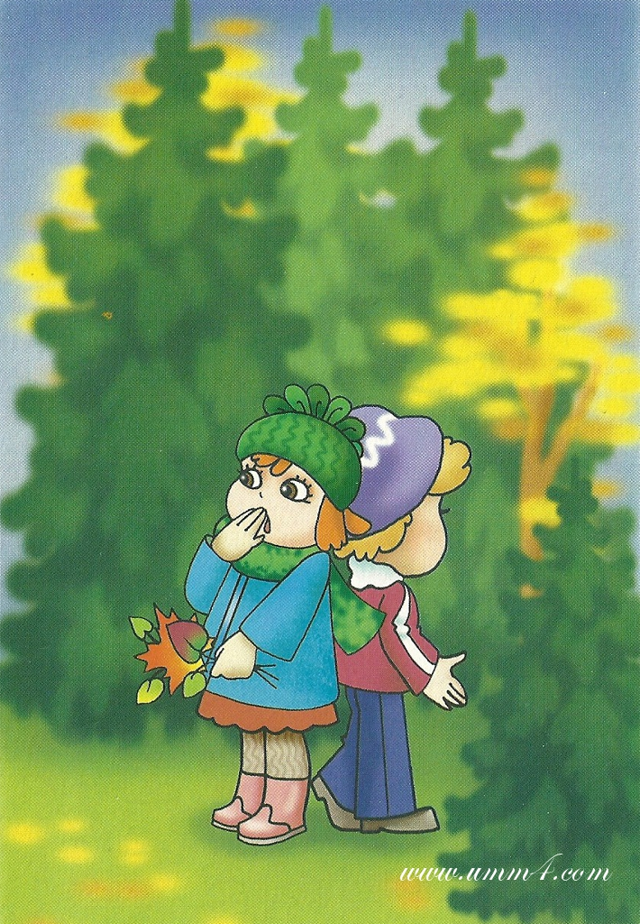
Представьте, что вы заблудились в лесу
Какие потребности могут появиться у вас?
Какие технологии нужно будет использовать для того, чтобы выбраться из леса?

Slide 2
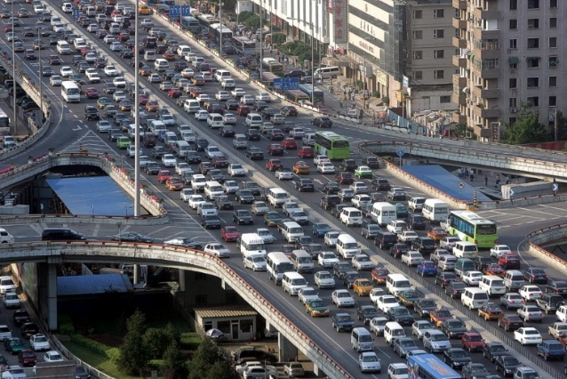
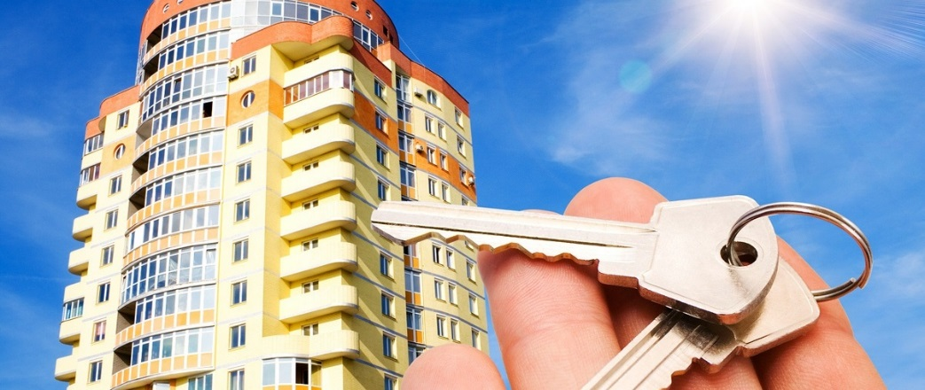
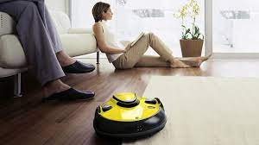
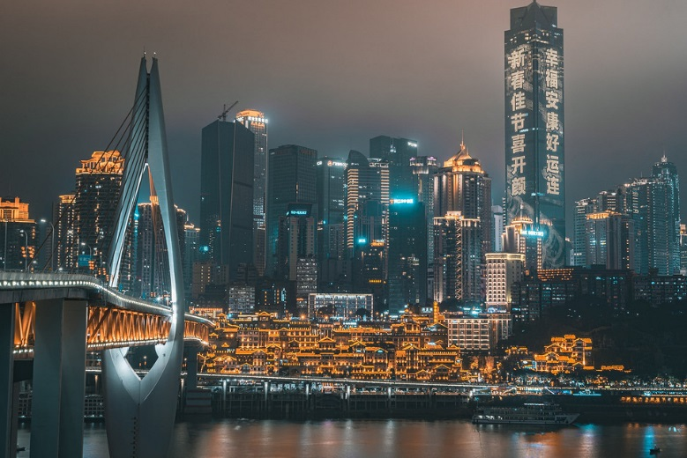
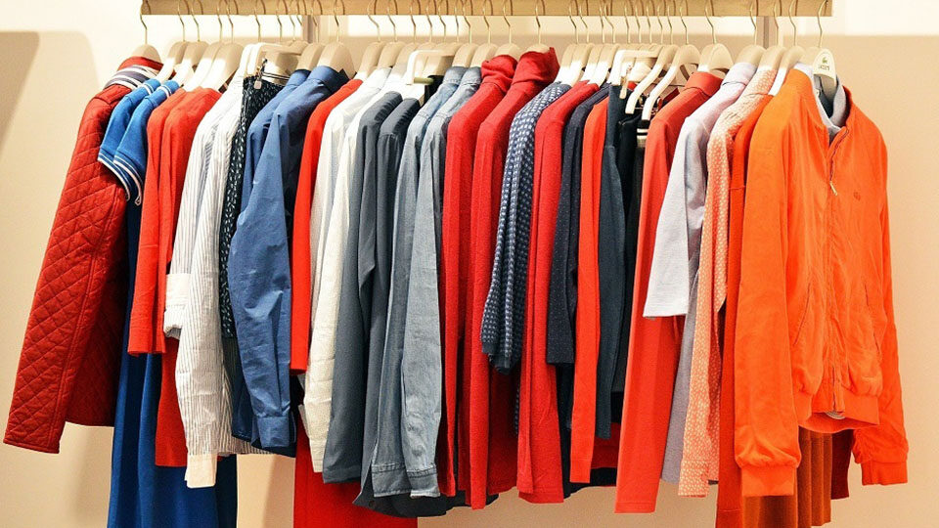
Почему человек постоянно меняет мир, создавая новые и новые объекты?

Slide 3
ПОТРЕБНОСТИ человека
в пище
в сохранении здоровья
в безопасности
в общении
в одежде
в средствах передвижения
в жилье
в получении знаний
Потребности – это одна из причин активности человека, так как именно после осознания своих потребностей у человека появляется цель их удовлетворения и задачи для дальнейшей деятельности

Slide 4
Деятельность человека
исследовательская
преобразующая
служит для познания законов природы
предназначенная для создания необходимых человеку изделий продуктов, услуг и прочее.

Slide 5
ПРЕОБРАЗУЮЩАЯ ДЕЯТЕЛЬНОСТЬ ЧЕЛОВЕКА И ТЕХНОЛОГИИ

Slide 6
Цель урока
Изучить виды потребностей и деятельности человека, закрепить полученные знания при выполнении самостоятельной работы на уроке.

Slide 7
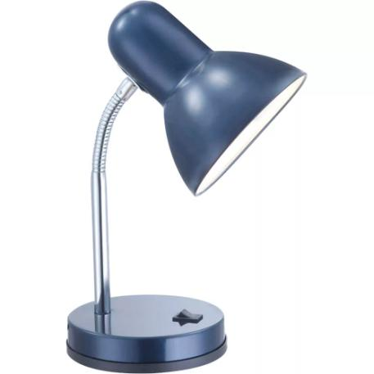
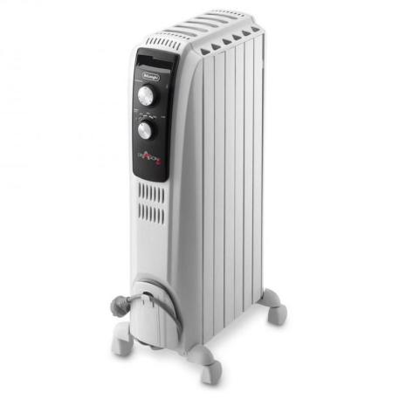
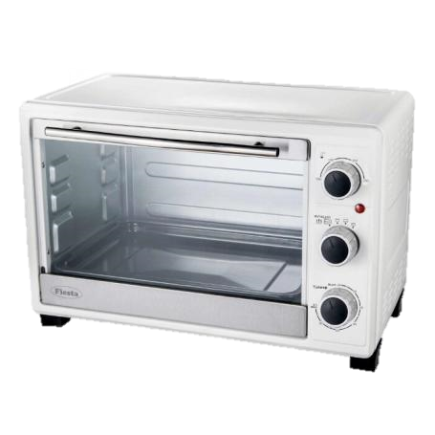
Преобразующая деятельность
ПРЕОБРАЗОВАНИЕ ЭЛЕКТРИЧЕСКОЙ ЭНЕРГИИ
ОБРАБОТКА РАЗЛИЧНЫХ МАТЕРИАЛОВ
(древесины, металла, тканей, пластмассы)
В ТЕПЛОВУЮ
В СВЕТОВУЮ
для освещения комнат
для обогрева помещения
для приготовления пищи

Slide 8
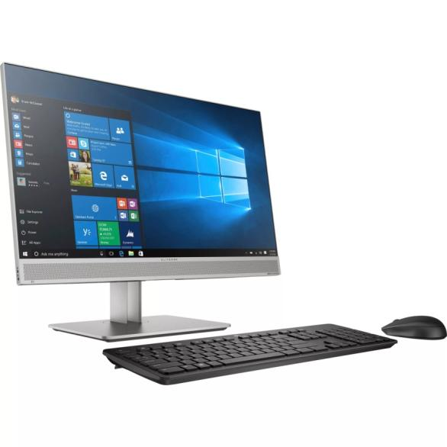
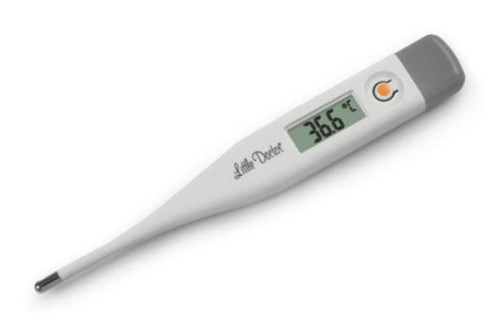
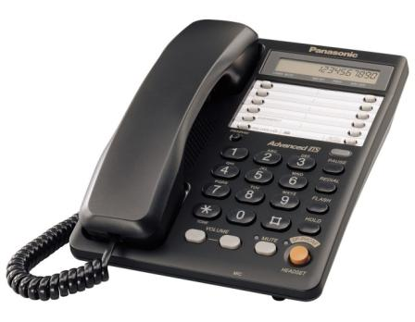
Информация тоже может быть преобразована и исследована
ПОЛУЧИТЬ ИНФОРМАЦИЮ О СОСТОЯНИИ ЗДОРОВЬЯ
МОЖЕТ ПЕРЕДОВАТЬСЯ НА РАССТОЯНИИ
Устройства для получения и передачи информации

Slide 9
Что необходимо знать, чтобы организовать преобразующую деятельность?
Что такое потребности?
Что такое «технология»?

Slide 10
Задание:
Стр. 6 абзац 3
Запишите в тетрадь виды технологий

Slide 11
Виды технологий
МАТЕРИАЛЬНЫЕ
ЭНЕРГЕТИЧЕСКИЕ
ИНФОРМАЦИОННЫЕ
СОЦИАЛЬНЫЕ
преобразование, обработка материалов
производство, передача и использование энергии
преобразование, обработка информации
работа с людьми
С ПОМОЩЬЮ КАКИХ ТЕХНОЛОГИЙ ЧЕЛОВЕК ПРЕОБРАЗУЕТ ОКРУЖАЮЩИЙ МИР?

Slide 12
ПОТРЕБНОСТИ ЧЕЛОВЕКА
(УСЛОВНОЕ РАЗДЕЛЕНИЕ)
ИНТЕЛЛЕКТУАЛЬНЫЕ ПОТРЕБНОСТИ
ФИЗИОЛОГИЧЕСКИЕ
ПОТРЕБНОСТИ
потребности
в знаниях
в творчестве
в познании нового
в решении задач
в раскрытии тайн
потребности
в пище
в одежде
в жилье
в двигательной активности
в сне

Slide 13
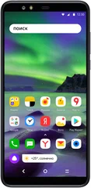
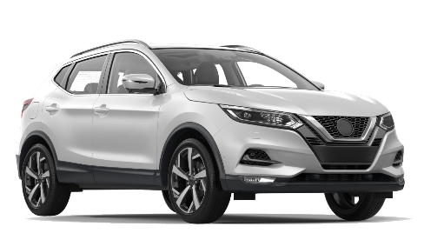
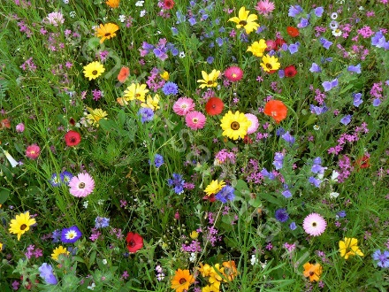
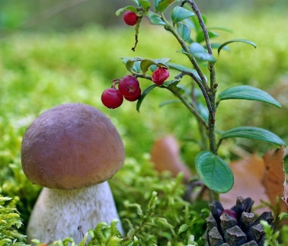
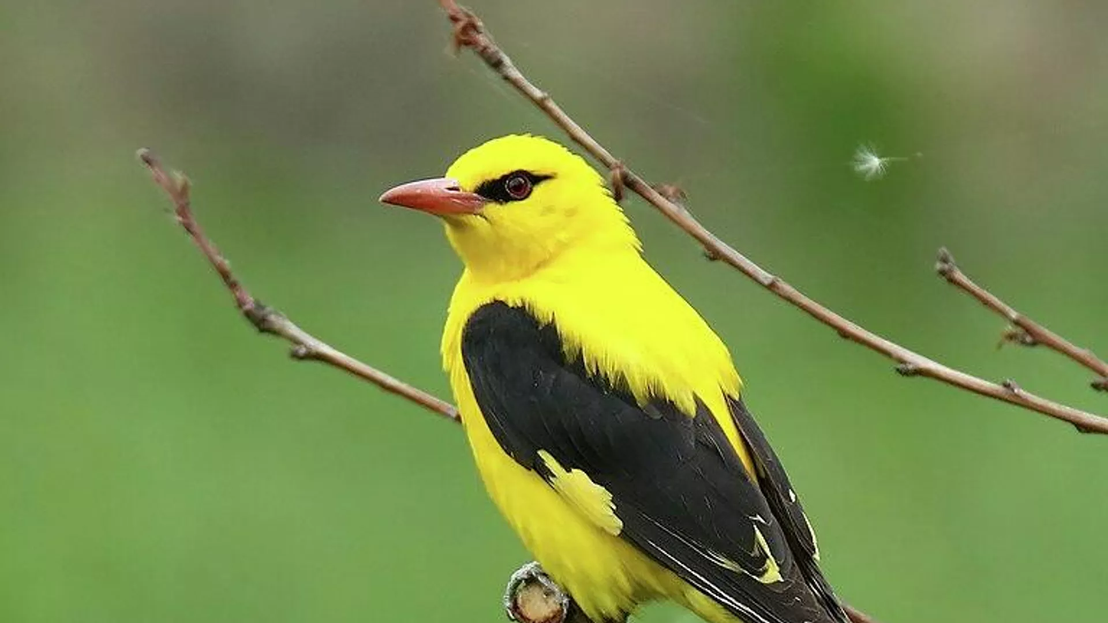
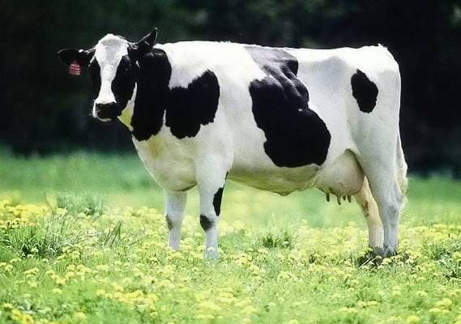
На какие части можно условно разделить мир?

Slide 14
какие объекты составляют техносферу?

Slide 15
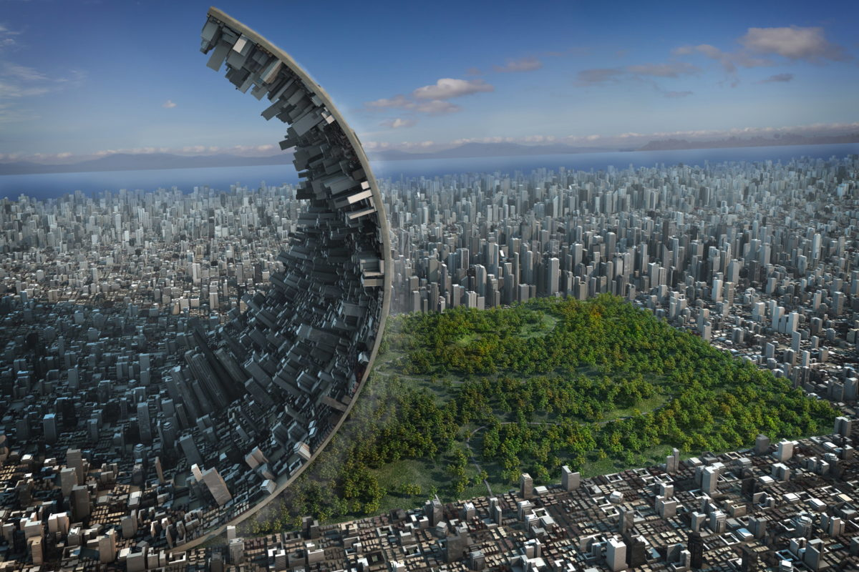
техносфера
Мир, созданный не природой, а человеком

Slide 16
Любая технология включает в себя:
ОПИСАНИЕ ПОСЛЕДОВАТЕЛЬНОСТИ ДЕЙСТВИЙ
ОПИСАНИЕ
СПОСОБОВ ДЕЯТЕЛЬНОСТИ
ИНСТРУМЕНТЫ И ОБОРУДОВАНИЕ

Slide 17
В ПРАКТИЧЕСКОЙ ДЕЯТЕЛЬНОСТИ ЧЕЛОВЕК ИСПОЛЬЗУЕТ:
ИНСТРУМЕНТЫ
ОБОРУДОВАНИЕ
УСТРОЙСТВА. НЕОБХОДИМЫЕ ДЛЯ ИЗМЕНЕНИЯ ИЛИ СОЗДАНИЯ ОБЪЕКТА
(приведите примеры)
МАШИНЫ И УСТРОЙСТВА, ИСПОЛЬЗУЕМЫЕ ЧЕЛОВЕКОМ В СВОЕЙ ПРЕОБРАЗУЮЩЕЙ ДЕЯТЕЛЬНОСТИ
(приведите примеры)

Slide 18
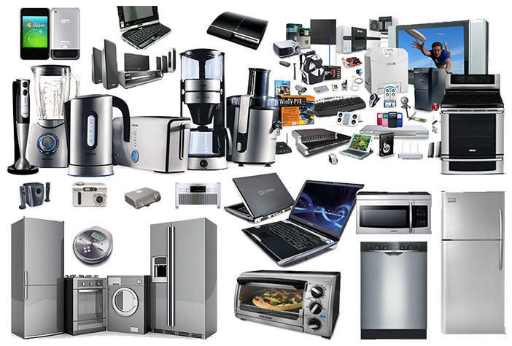
Техника-
инструментальное обеспечение технологий

Slide 19
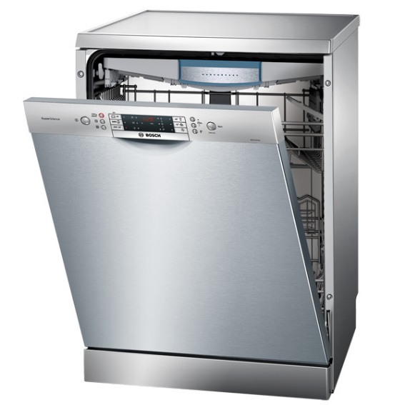
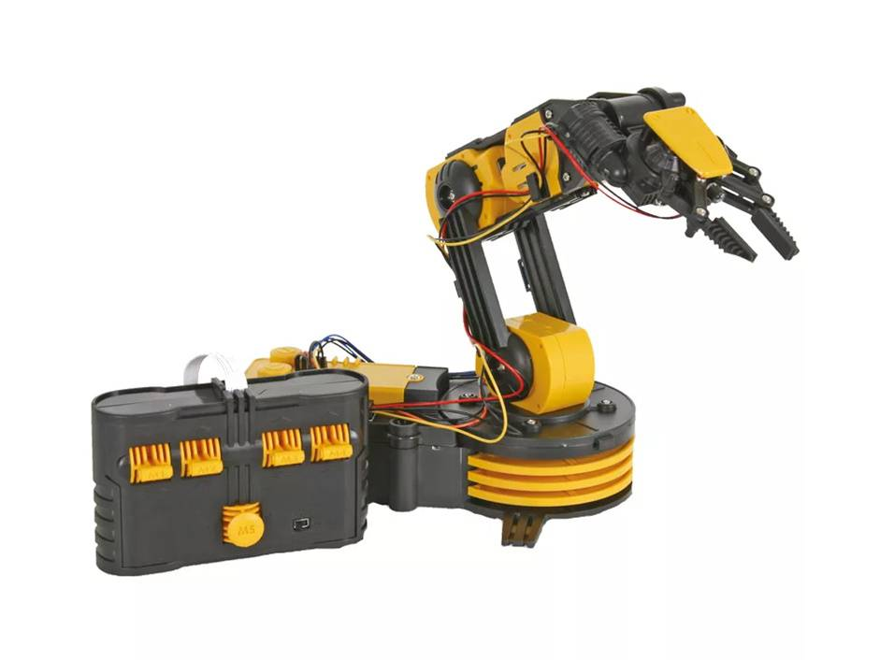
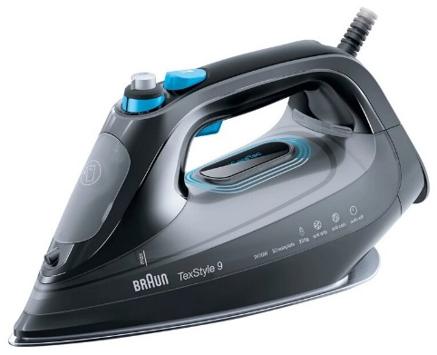
Автоматические устройства

Slide 20
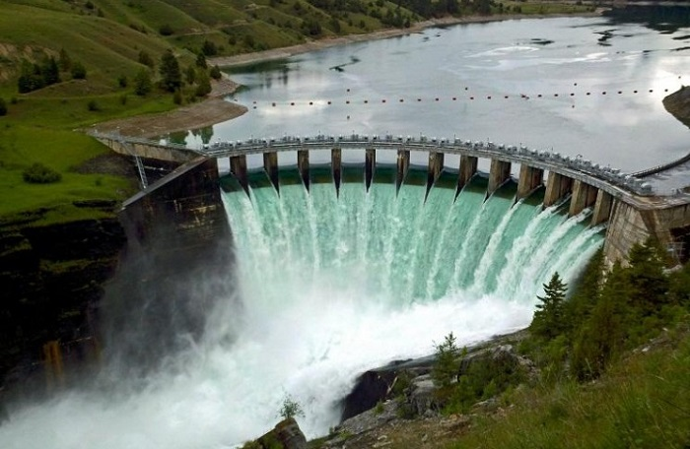
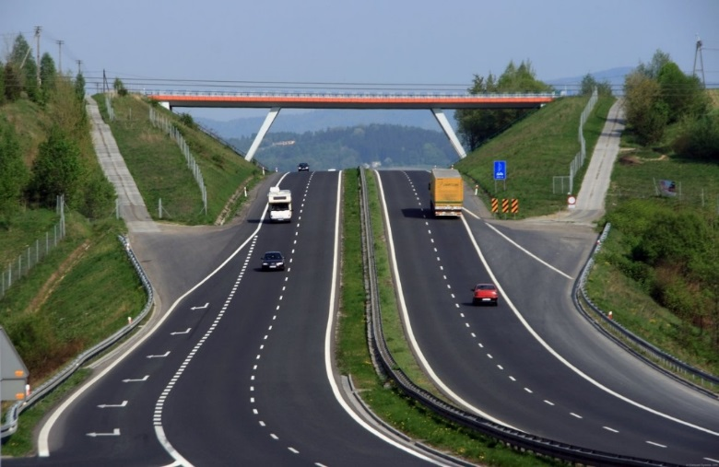
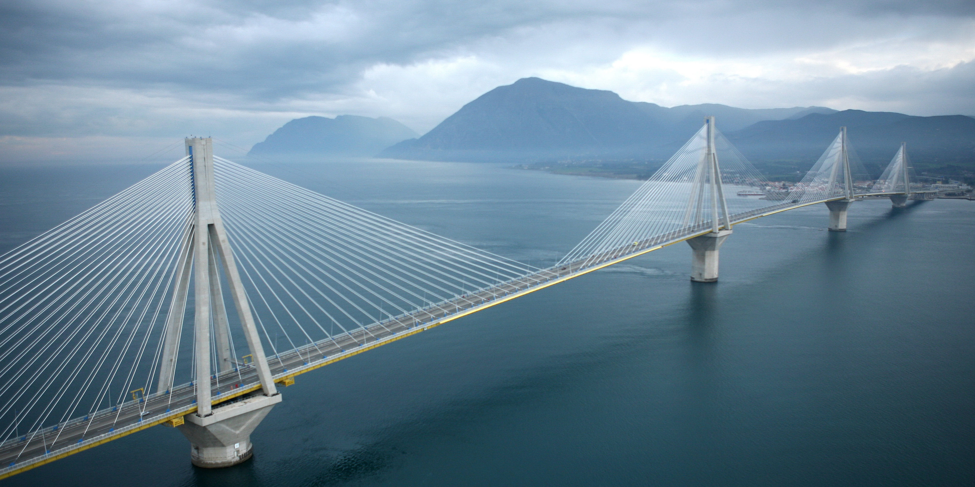
Технические сооружения

Slide 21
Технологический процесс
Изготовление изделий или информационных продуктов осуществляется с помощью технологических систем (связанных друг с другом элементов), с помощью которых можно организовать технологический процесс
Материалы Энергия Информация | Обработка материалов в технологической системе | Готовая продукция

Slide 22
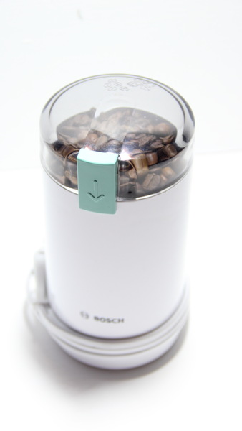
Простая технологическая система
Кофе в зернах Электроэнергия Информация о включении | Вращающийся нож, размалывающий зёрна | Молотый кофе

Slide 23
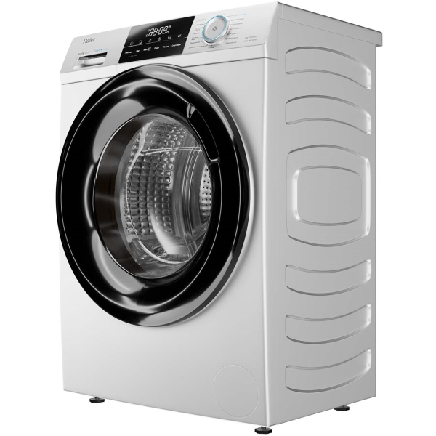
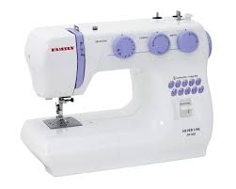
сложная технологическая система

Slide 24
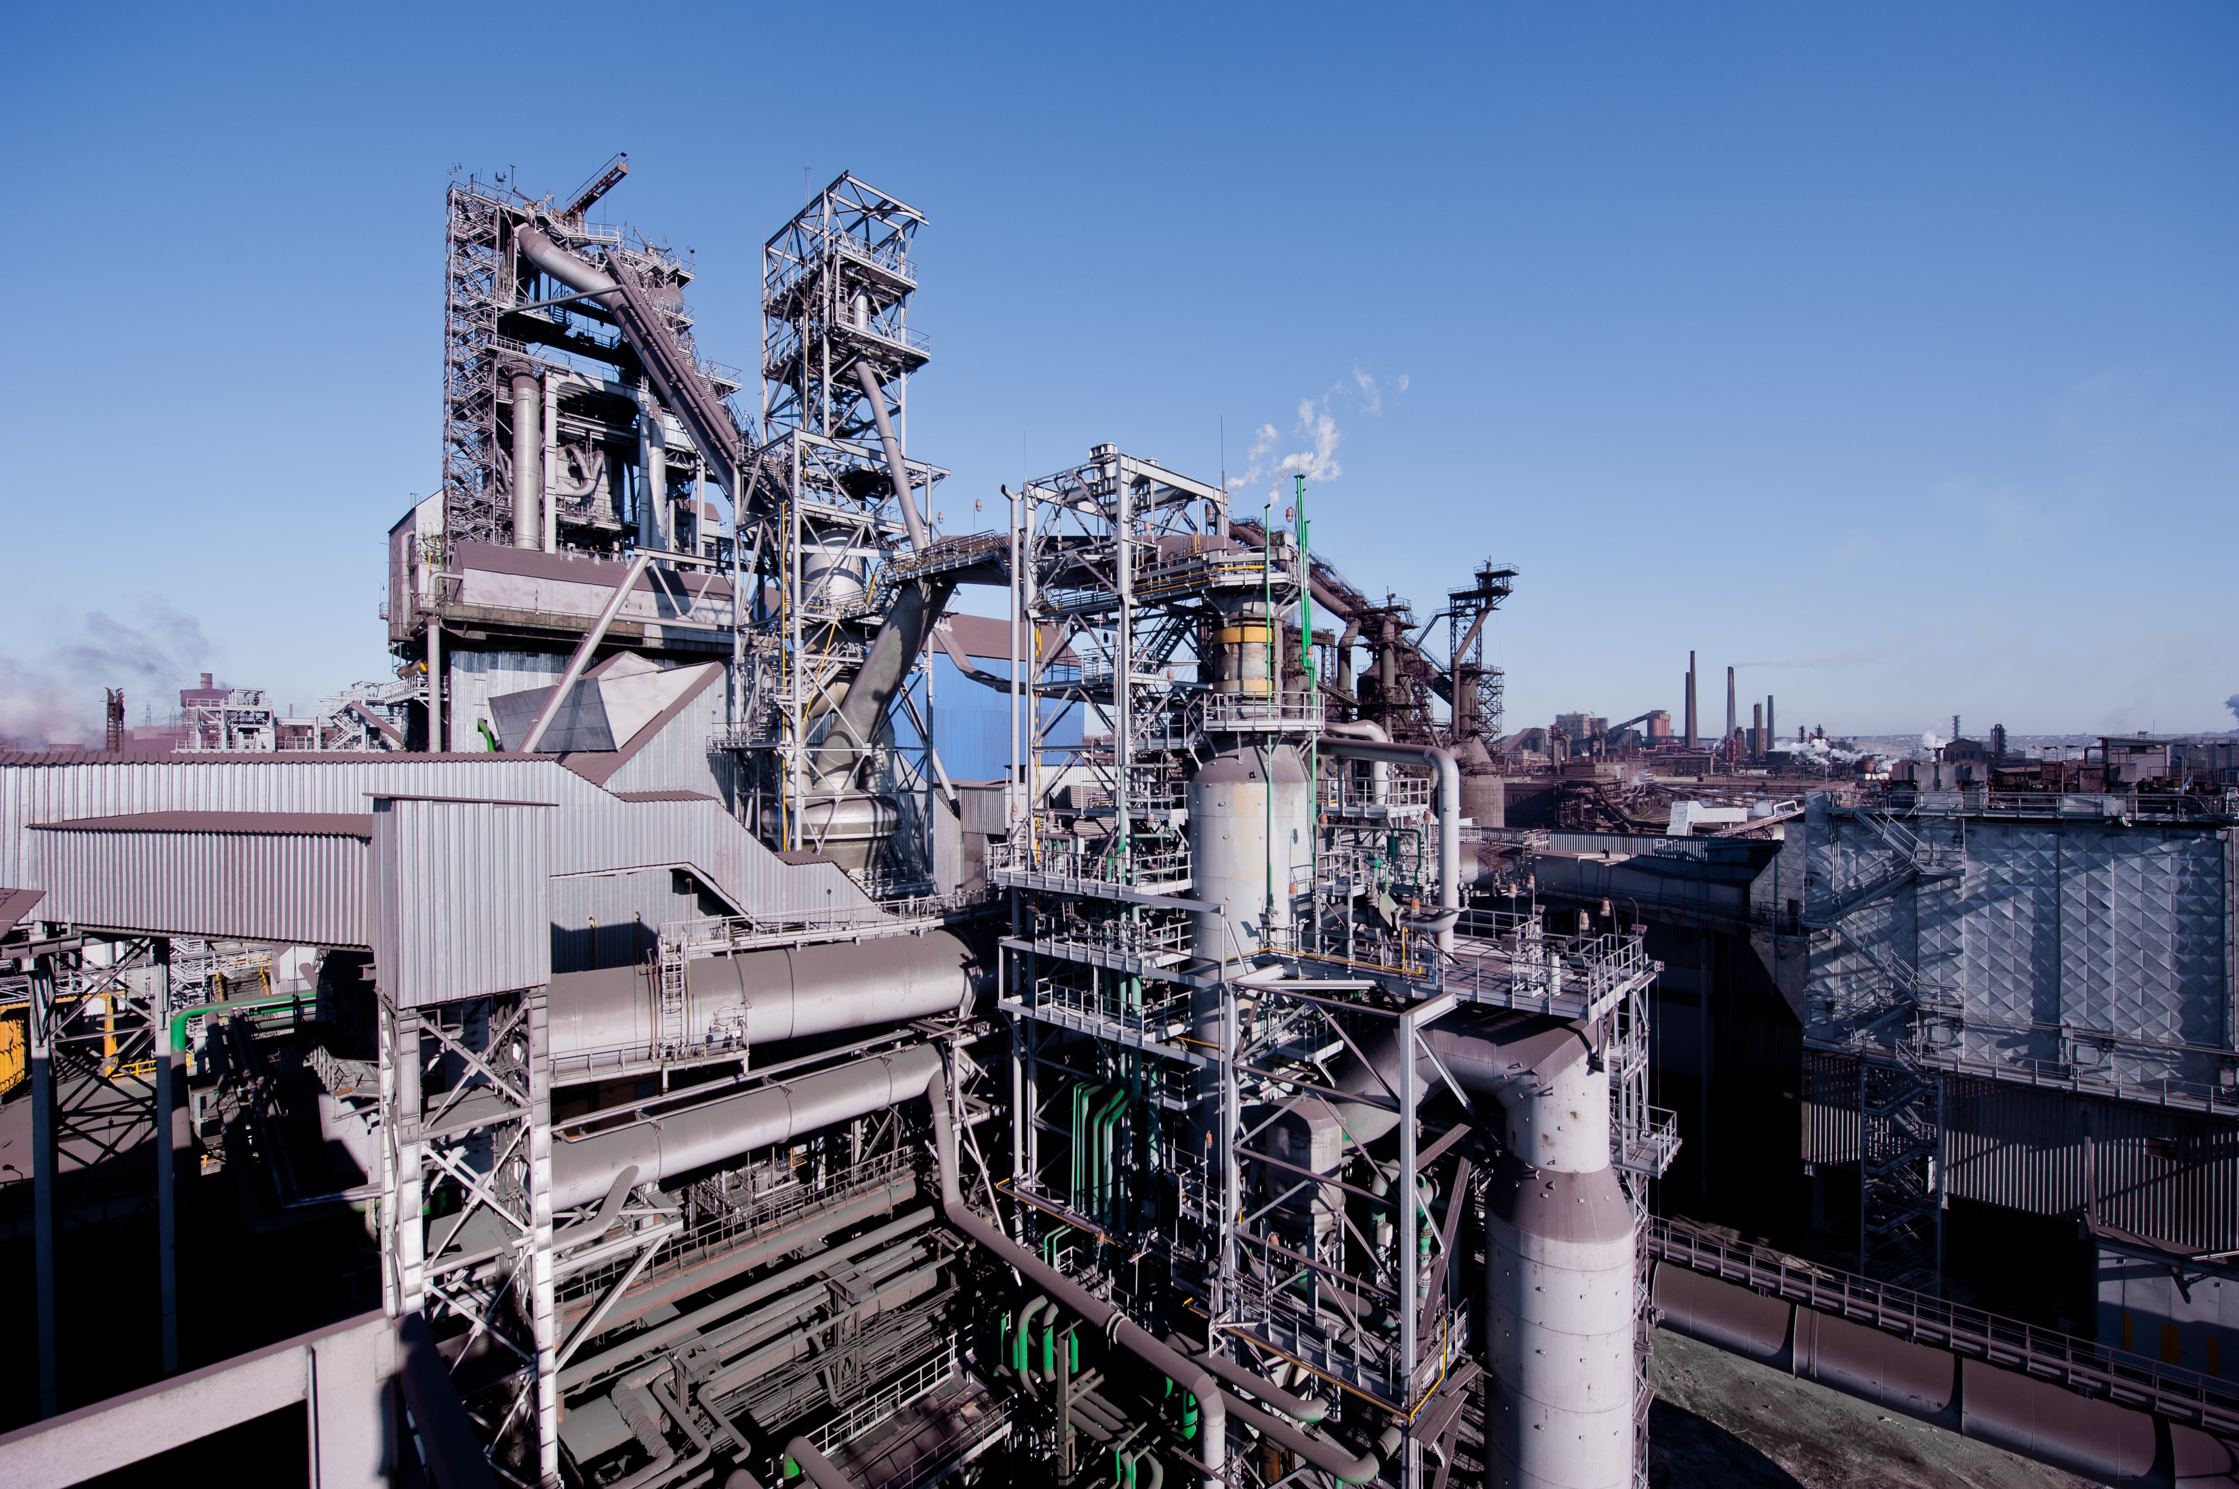
сложная технологическая система
Материалы Энергия Информация от людей, управляющих производством | Обработка материалов в технологической системе | Продукция, для которой построен завод

Slide 25
стандарты
Требования к готовой продукции
Определяют:
Размеры деталей
защита природы и человека от вреда (экологические)

Slide 26

Реклама готовой продукции
От латинского reclamae – «выкрикивать»

Slide 27
Домашнее задание
Параграф 1, ответить на вопросы устно
Стр. 12, Задание 1 .
Заполнить в тетради таблицу «Потребности моей семьи»

Slide 28
Источники информации
1. Технология : 5 класс: учебник/Е.С. Глозман, О.А. Кожина, Ю.Л. Хотунцев и др. – 3-е изд., стер. – М.: Просвещение, 2022. – 320 с.: ил.
2. https://citydrive.ru/autotrade/
3. https://info.ygmk.ru/filialyi/filial-2-enakievskij-metallurgicheskij-zavod
4. https://kursk.poryadok.ru/catalog/pylesosy/529604
5. http://priroda.su/item/10781
6. https://semko-samara.ru/wp-content/uploads/2019/05/%D0%93%D0%B0%D0%B7%D0%BE%D0%BD%D0%BD%D0%B0%D1%8F-%D1%82%D1%80%D0%B0%D0%B2%D0%B0-%D0%A6%D0%B2%D0%B5%D1%82%D1%83%D1%89%D0%B8%D0%B9-%D0%BB%D1%83%D0%B3.jpg
7. https://skolko-stoyat.ru/skolko-stoit-korova-jivaya/
8. https://tj.sputniknews.ru/20220105/tajikistan-vybrali-ptitsa-2022-1044611230.html
9. https://53news.ru/novosti/42701-deputaty-predlozhili-prodavat-griby-yagody-i-orekhi-gosudarstvu-za-dengi.html

